Slide 1








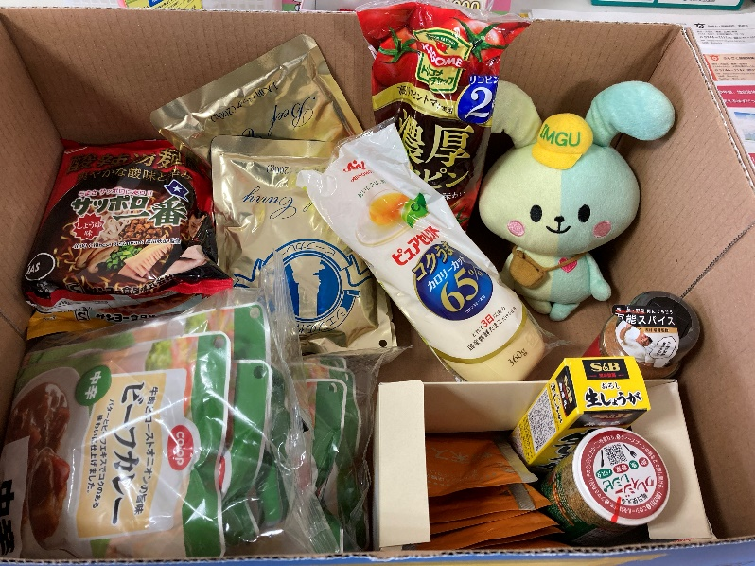
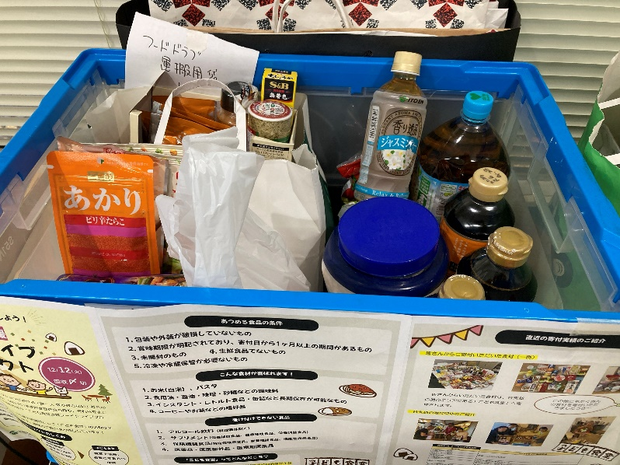

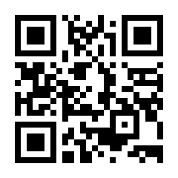


こども食堂支援
IMPD支部のみなさま
フードドライブプロジェクト
ご協力ありがとうございました！
IMPD支部では、2023年12月1日～12月11日の期間、こども食堂支援として
フードドライブプロジェクトをおこないました。
今回も新宿区にあります、新宿ニコニコ子ども食堂さんへ寄付をさせていただきました！
ご協力ありがとうございました‼
皆さんからご寄付いただいた食材
「こども食堂」ってどんなところ？
こども食堂とは、地域住民や自治体が主体となり、無料または低価格帯で子どもたちに食事を提供するコミュニティの場を指しています。また、単に「子どもたちの食事提供の場」としてだけではなく、帰りが遅い会社員、家事をする時間のない家族などが集まって食事をとることも可能です。
このように、「人が多く集まる場所」ができたことで、地域住民のコミュニケーションの場としても機能しているのです。
お近くのこども食堂を調べてみる☝︎
お問合せ：三越伊勢丹グループ労働組合 IMPD支部社会貢献活動担当
TEL : 03-5273-5165（外線）801-23-911（内線）
三越伊勢丹グループ労働組合

